Slide 1
Ogólnopolski system wsparcia doradczego dla sektora publicznego, mieszkalnictwa oraz przedsiębiorców w zakresie efektywności energetycznej oraz OZE
CEL OGÓLNY PROJEKTU Wsparcie projektów przyczyniających się do realizacji pakietu klimatyczno-energetycznego UE 20/20/20 (w przypadku Polski 20/20/15)

Slide 2
Dofinansowanie zadań ze środków Wojewódzkiego Funduszu Ochrony Środowiska i Gospodarki Wodnej w Kielcach w 2019 roku XXII Międzynarodowe Targi Energetyki i Elektrotechniki, XVII Targi Odnawialnych Źródeł Energii ENEX Nowa Energia

Slide 3
Wojewódzki Fundusz udziela dofinansowania na realizację zadań służących ochronie środowiska i gospodarce wodnej w formie: - zwrotnej poprzez udzielanie oprocentowanych pożyczek, - bezzwrotnej poprzez udzielanie dotacji.

Slide 4
Udzielamy dofinansowania zgodnie z następującymi wewnętrznymi uregulowaniami: - Zasadami udzielania i umarzania pożyczek oraz trybem i zasadami udzielania i rozliczania dotacji ze środków WFOŚiGW w Kielcach, - Listą przedsięwzięć priorytetowych do dofinansowania przez WFOŚiGW w Kielcach w określonym roku, - Kryteriami wyboru przedsięwzięć finansowanych ze środków WFOŚiGW w Kielcach, - katalogiem kwalifikacji kosztów dla zadań dofinansowywanych ze środków WFOŚiGW w Kielcach.

Slide 5
POŻYCZKI NA ZADANIA REALIZOWANE ZE ŚRODKÓW KRAJOWYCH: - dofinansowanie w formie pożyczki do 95 % kosztów kwalifikowanych, - na okres do 15 lat, - możliwe częściowe umorzenie, - oprocentowanie od 1,8 do 4% w zależności od rodzaju zadania i dziedziny. Szczegółowe warunki udzielenia dofinansowania określone są w załączniku nr 1 do Zasad udzielania i umarzania pożyczek …

Slide 6
POŻYCZKI NA ZADANIA REALIZOWANE Z UDZIAŁEM ŚRODKÓW ZAGRANICZNYCH NIEPODLEGAJĄCYCH ZWROTOWI: - dofinansowanie w formie pożyczki do 95 % różnicy pomiędzy planowanymi kosztami kwalifikowanymi zadania, a wartością uzyskanego dofinansowania ze środków zagranicznych, - oprocentowanie w wysokości 1,95% w skali roku, - nie podlegają częściowemu umorzeniu.

Slide 7
cd. POŻYCZKI NA ZADANIA REALIZOWANE Z UDZIAŁEM ŚRODKÓW ZAGRANICZNYCH NIEPODLEGAJĄCYCH ZWROTOWI: - obowiązuje definicja kosztów kwalifikowanych dla danego źródła lub definicja kosztu kwalifikowanego określonego w Katalogu Kwalifikacji Kosztów dla Zadań Dofinansowywanych ze Środków Wojewódzkiego Funduszu Ochrony Środowiska i Gospodarki Wodnej W Kielcach, - okres spłaty do 15 lat łącznie z okresem karencji (do 12 miesięcy od daty wypłaty ostatniej transzy pożyczki), z uwzględnieniem analizy możliwości spłaty ze strony jednostki realizującej zadanie, w uzasadnionych przypadkach Zarząd Wojewódzkiego Funduszu może przedłużyć okres spłaty pożyczki, nie dłużej jednak niż o 4 lata.

Slide 8
POŻYCZKI NA ZACHOWANIE PŁYNNOŚCI FINANSOWEJ: - dofinansowanie dotyczy przedsięwzięć współfinansowanych ze środków zagranicznych (na pokrycie wydatków ujętych w wartości całkowitej projektu do czasu ich refundacji). - oprocentowanie wynosi 1,95% w stosunku rocznym. - wysokość takiej pożyczki oraz okres spłaty i formy jej zabezpieczenia ustalane są z Zarządem Wojewódzkiego Funduszu. - nie podlegają częściowemu umorzeniu.

Slide 9
POŻYCZKI NA ZADANIA REALIZOWANE PRZEZ PODMIOTY MAJĄCE WYKORZYSTANY LIMIT POMOCY PUBLICZNEJ: - dofinansowanie udzielane jest w formie zwrotnej, - bez możliwości umorzenia, - przy zastosowaniu oprocentowania w oparciu o stopę referencyjną ustalaną indywidualnie zgodnie z ratingiem danego podmiotu, - wyliczone oprocentowanie nie może być niższe niż oprocentowanie wynikające ze szczegółowych warunków otrzymania pomocy finansowej.

Slide 10
Dofinansujemy zadania w następujących obszarach/priorytetach dziedzinowych: - ochrona i zrównoważone gospodarowanie zasobami wodnymi, - racjonalne gospodarowanie odpadami i ochrona powierzchni ziemi, - ochrona atmosfery oraz ochrona przed hałasem, - ochrona różnorodności biologicznej i funkcji ekosystemów, - inne działania ochrony środowiska - edukacja ekologiczna, - przedsięwzięcia międzydziedzinowe i inne Naszym głównym priorytetem we wszystkich wymienionych powyżej obszarach jest wspieranie przedsięwzięć zawartych w priorytetach dziedzinowych, które objęte zostały dofinansowaniem ze środków unijnych.

Slide 11
Priorytet III. OCHRONA ATMOSFERY ORAZ OCHRONA PRZED HAŁASEM Priorytet III. OCHRONA ATMOSFERY ORAZ OCHRONA PRZED HAŁASEM Typy zadań 1. Opracowanie Programów ochrony powietrza dla stref, dla których zachodzi taka konieczność wraz z prognozą oddziaływania na środowisko. 2. Opracowanie gminnych Programów Ograniczenia Niskiej Emisji (PONE) wynikających z „Programów ochrony powietrza dla województwa świętokrzyskiego”. 3. Realizacja zadań ujętych w programach ochrony powietrza. 4. Realizacja zadań ujętych w PONE. 5. Opracowanie planów gospodarki niskoemisyjnej / planów działań na rzecz zrównoważonej energii. 6. Realizacja zadań ujętych w planach gospodarki niskoemisyjnej i planach działań na rzecz zrównoważonej energii. 7. Inne przedsięwzięcia dotyczące ograniczenia emisji zanieczyszczeń do powietrza, w ramach dedykowanych programów. 8. Opracowanie programów ochrony przed hałasem, wraz z prognozą oddziaływania na środowisko. 9. Realizacja zadań ujętych w programach ochrony przed hałasem.

Slide 12
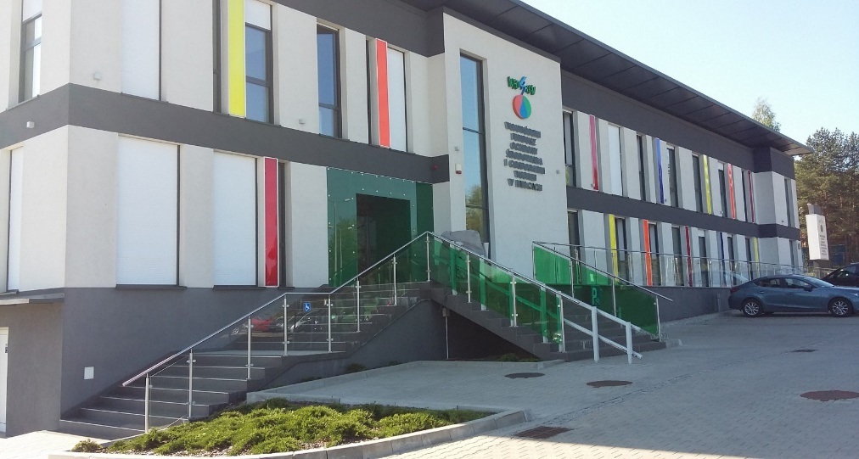
Dziękuję za uwagę
Kontakt:
Wojewódzki Fundusz Ochrony Środowiska i Gospodarki Wodnej
w Kielcach
al. Ks. J. Popiełuszki 41
25-155 Kielce
Renata Ciesielska
r.ciesielska@wfos.com.pl
Tel: 41 33 35 237,
887 447 731

